Slide 1

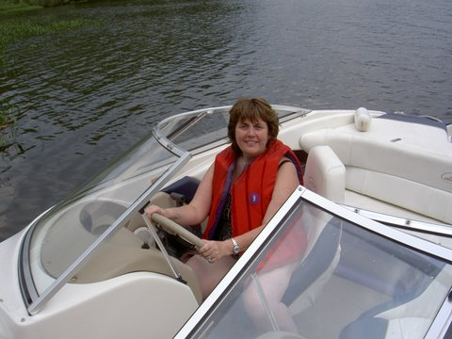
A la Demande de La Reine de New-York et Fondatrice de
Sefarade:
Raquel Kassin
Je vous présente ce Pps/Video Anniversaire ! Celui du 10ème Anniversaire de la création de Sefarade

Slide 2





Sefarade
Sefarade
Sefarade
Sefarade
Sefarade
Sefarade
Sefarade
Sefarade
Sefarade
Sefarade
Sefarade
Sefarade

Slide 3







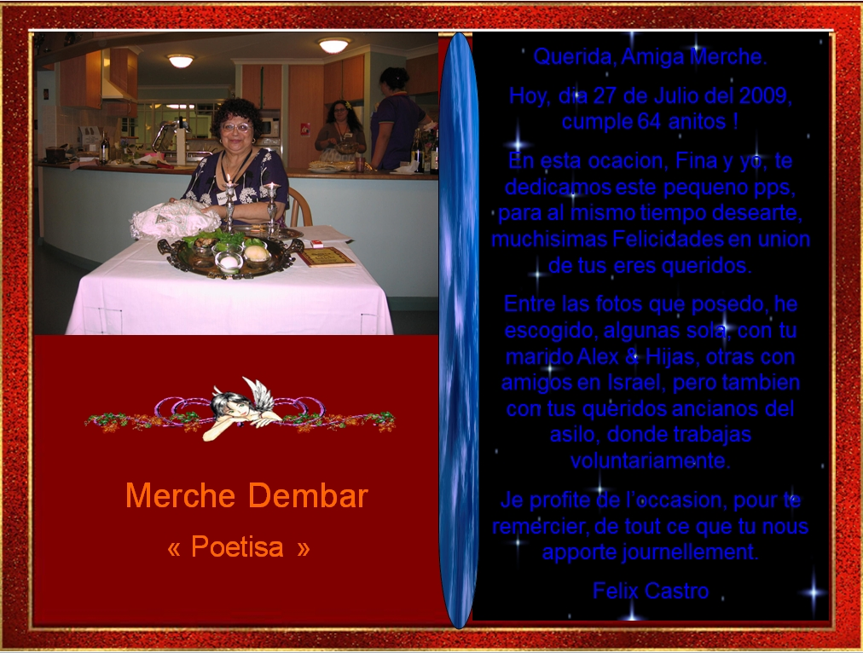


Sefarade
Nous fêtons
Les
Anniversaires

Slide 4

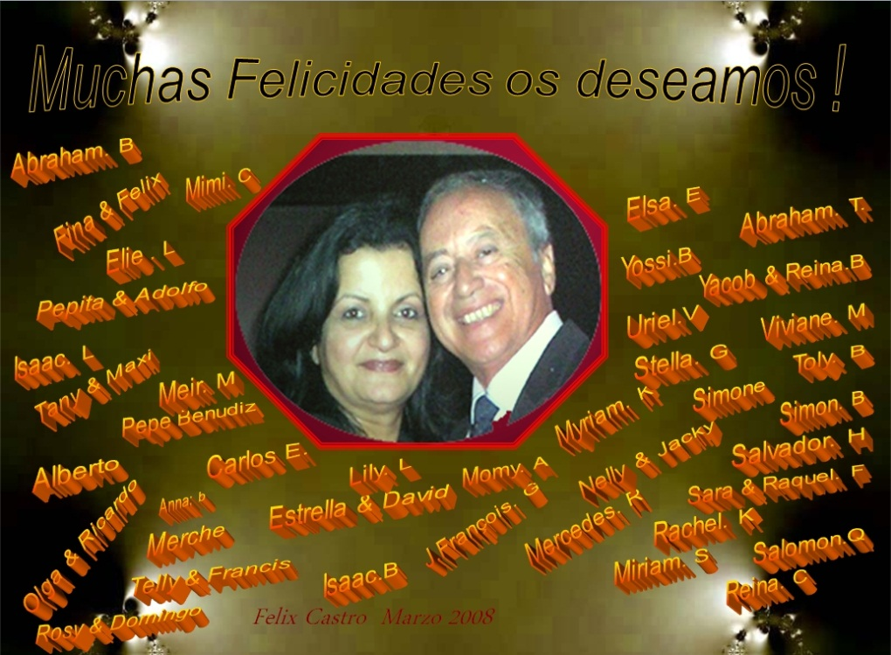
Sefarade
Aussi, nous annonçons
Et
Fêtons les Mariages

Slide 5



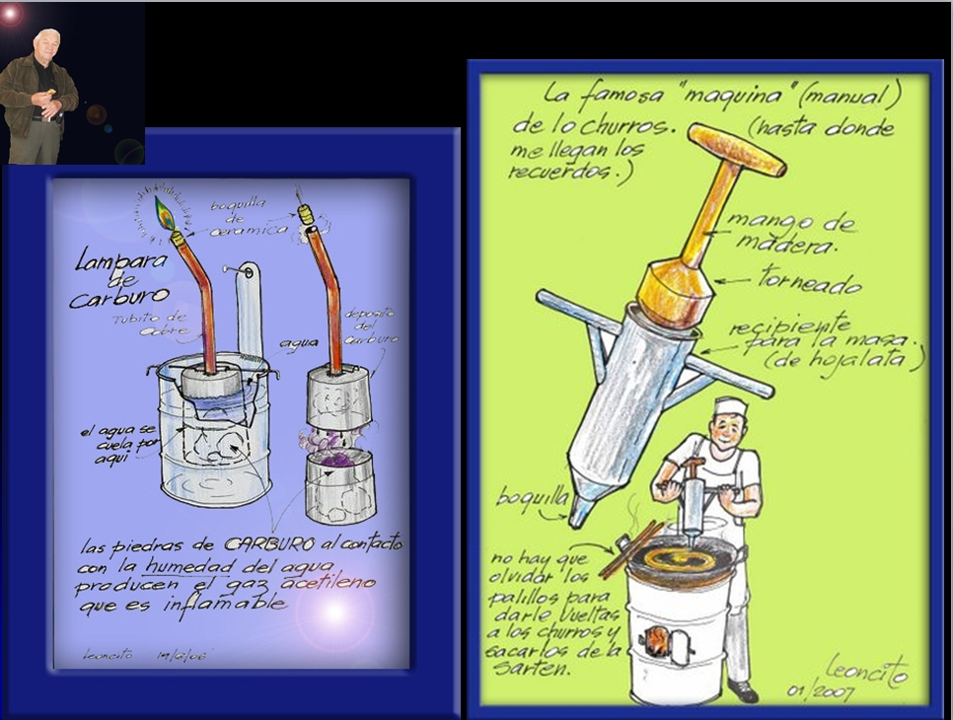

Sefarade
Nous apprécions, les Chefs d’œuvre
De Notre ami
Leoncito ! Ses caricatures

Slide 6

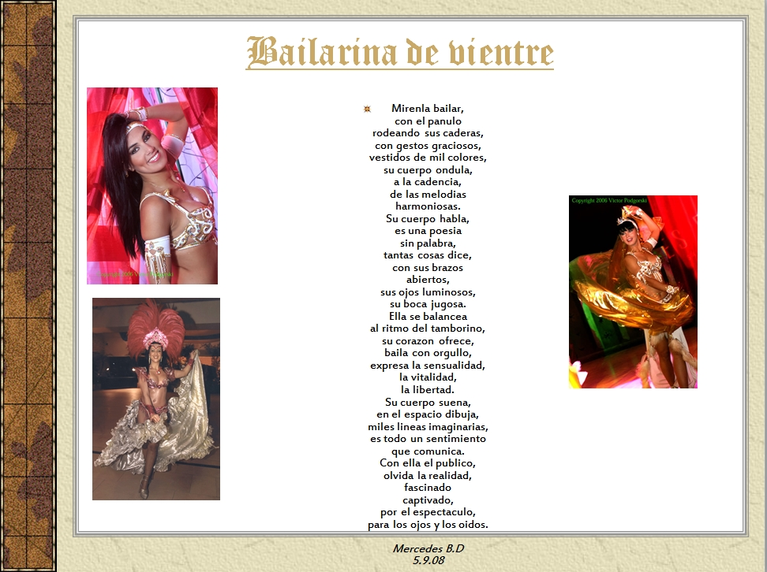
Sefarade
Nous adorons aussi, lire les poèmes
De notre chère amie
Merche

Slide 7
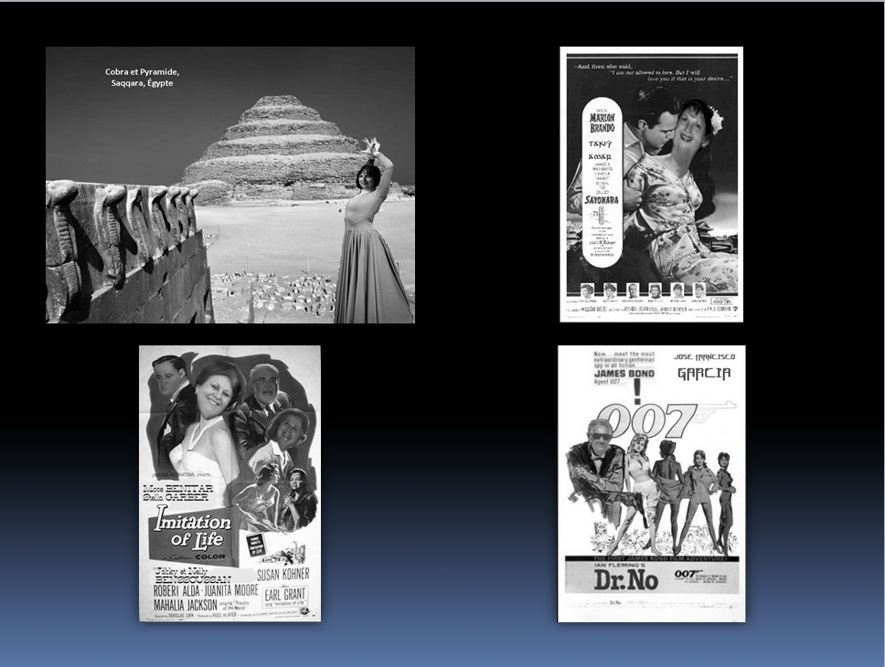
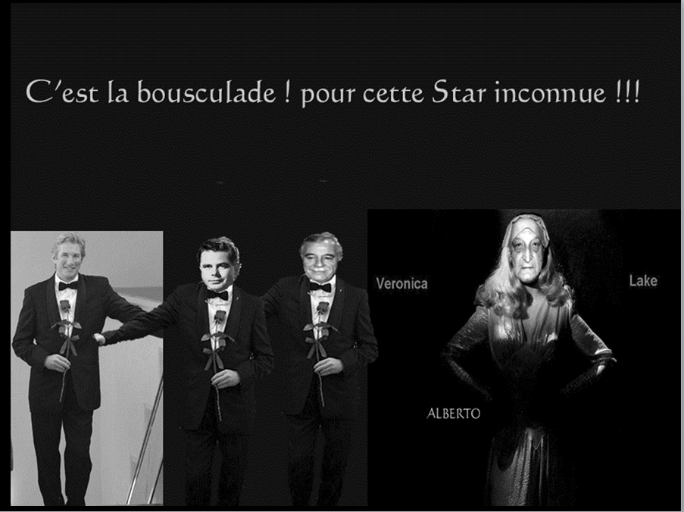
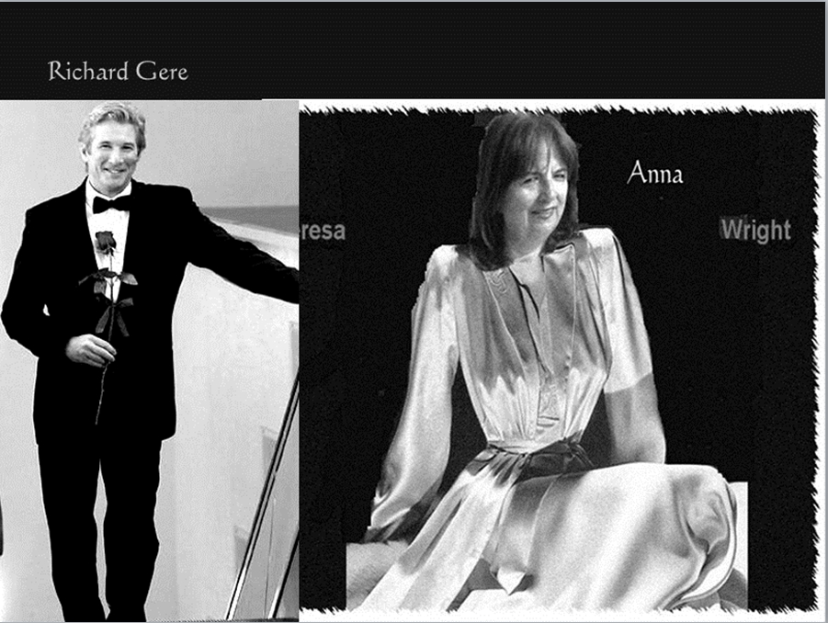
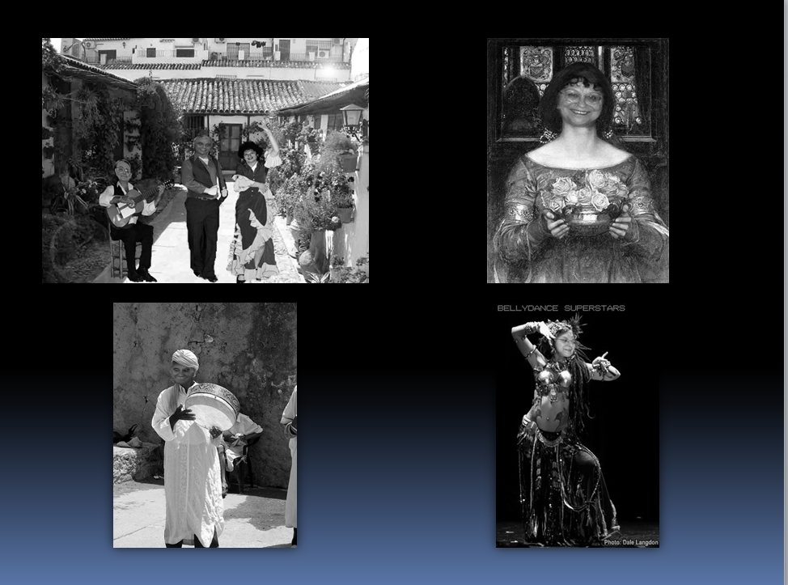
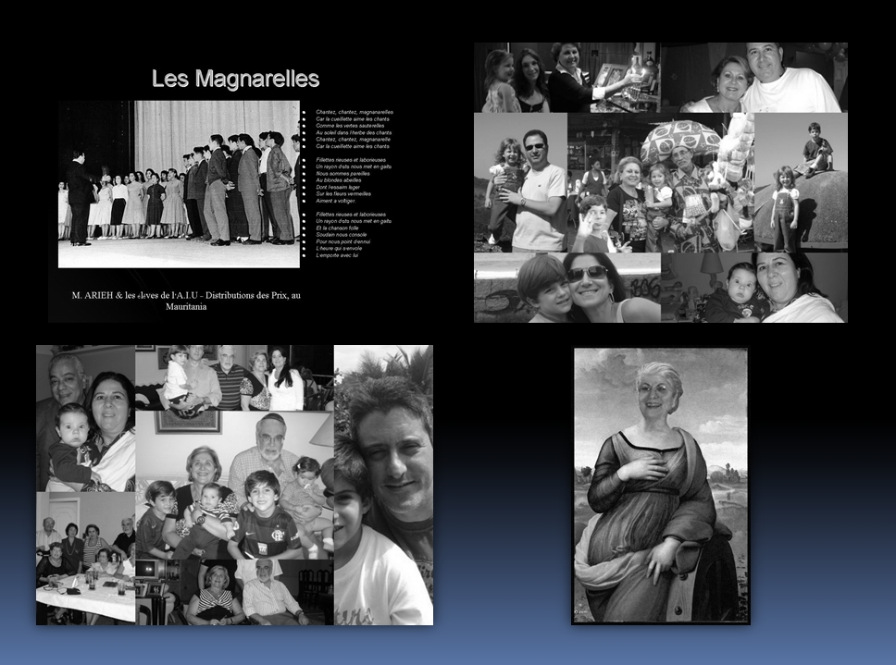
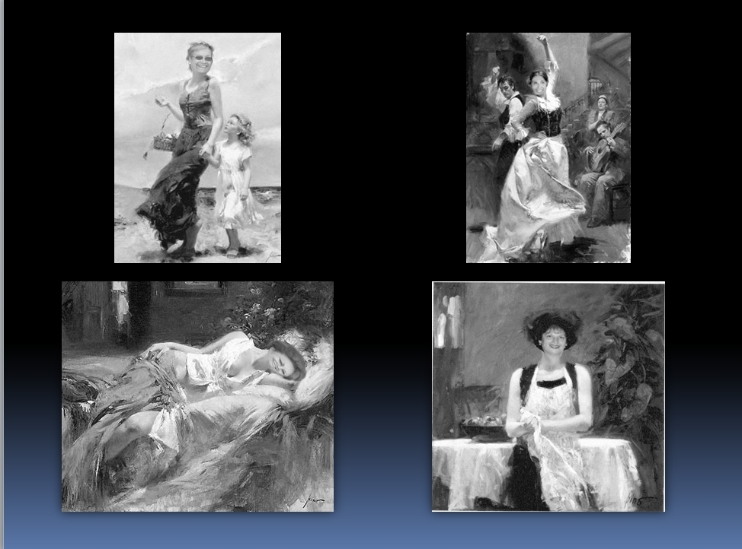
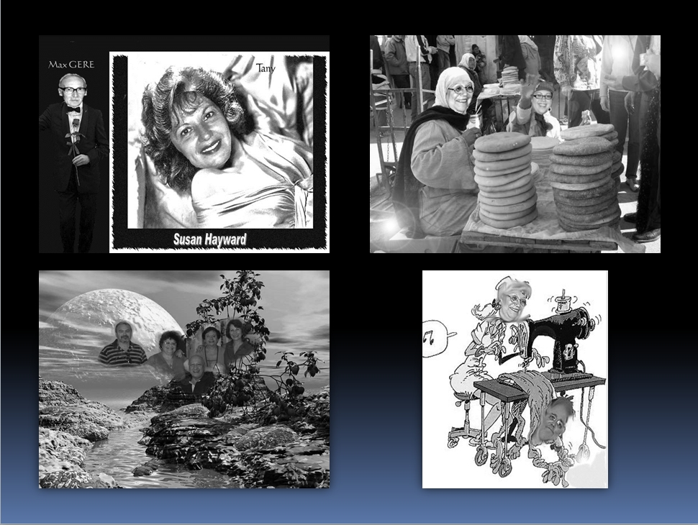
Sefarade
Nous tolérons, les photos Montages !
Et devenir des Artistes !
Pour s’amuser !

Slide 8
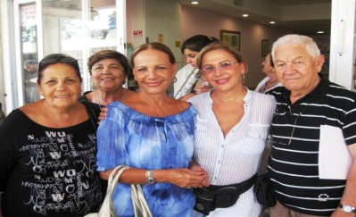
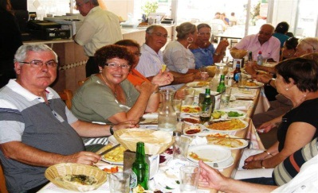
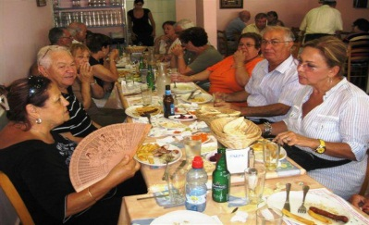
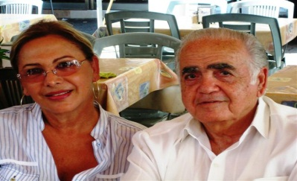
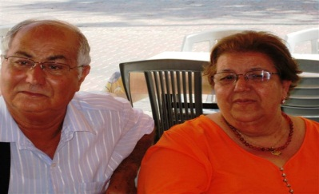
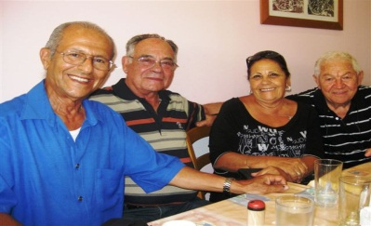
Sefarade
Nous déposons nos photos, soit personnelles, de repas, de rencontres, de voyages et vacances, etc…
Natanya 2009

Slide 9
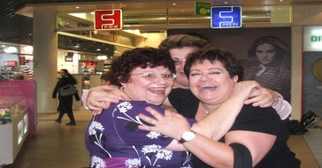
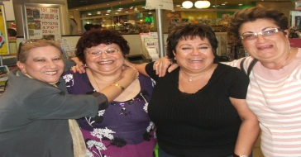
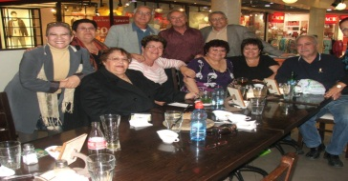
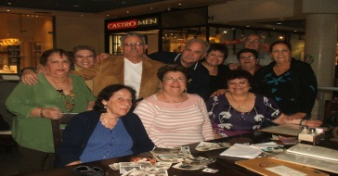
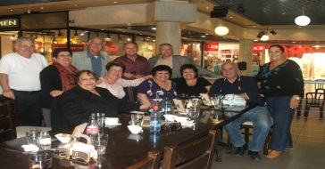
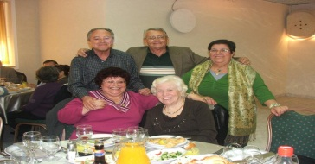
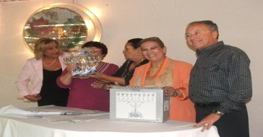
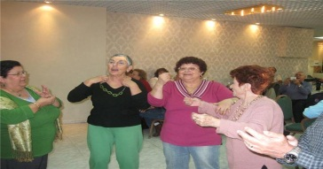
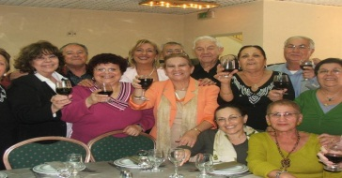
Sefarade
Nous déposons nos photos, soit personnelles, de repas, de rencontres, de voyages et vacances, etc…
Merche en Israel

Slide 10
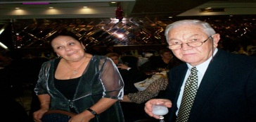
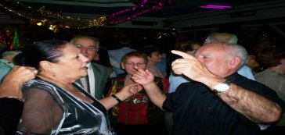
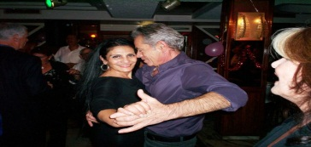
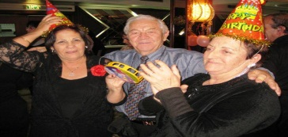
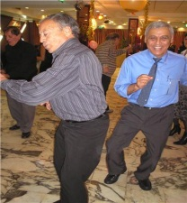
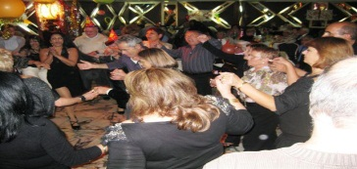
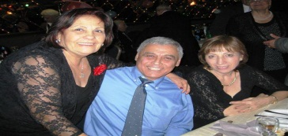
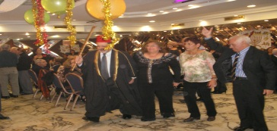
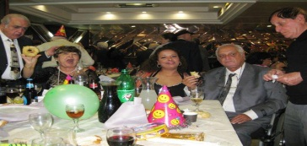
Sefarade
Nous déposons nos photos, soit personnelles, de repas, de rencontres, de voyages et vacances, etc…
Nouvel an 2008 Israel

Slide 11
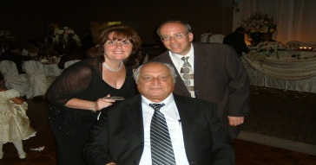
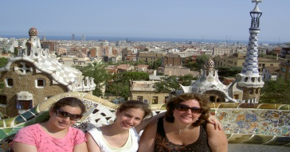
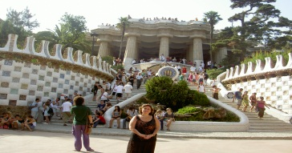
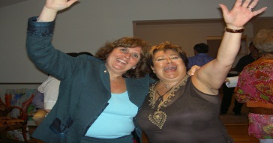
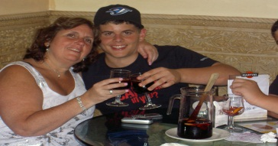
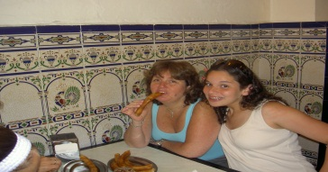
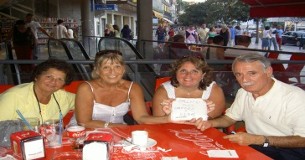
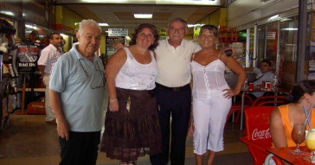
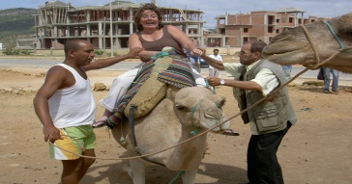
Sefarade
Nous déposons nos photos, soit personnelles, de repas, de rencontres, de voyages et vacances, etc…
Diverses photos de Raquel

Slide 12



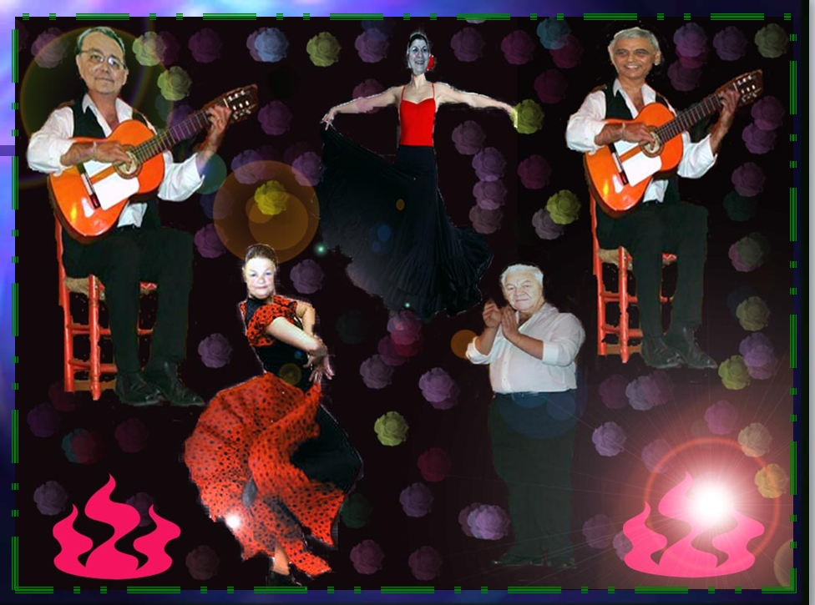
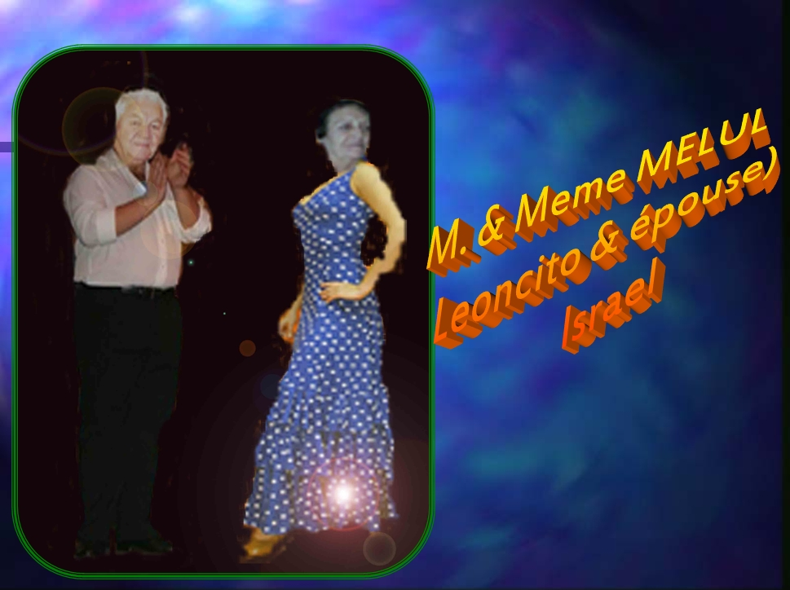
Sefarade
Nous aimons aussi à Sefarade, Lire ! Raconter des histoires ! Des Blagues ! Nous informer ! La gastronomie ! Etc…
Mais surtout, nous amuser ! Comme vous pouvez le constater !

Slide 13



Longue Vie à
SEFARADE
Mercredi, 1 Février 2012

